Slide 1
SESIÓN
PLAN DE RECUPERACIÓN DE SISTEMAS DE TI
13
Plan de recuperación de sistemas de ti
Avance del proyecto 4

Slide 2
Elabora un borrador del plan de recuperación de
sistemas de TI ante desastres

Slide 3
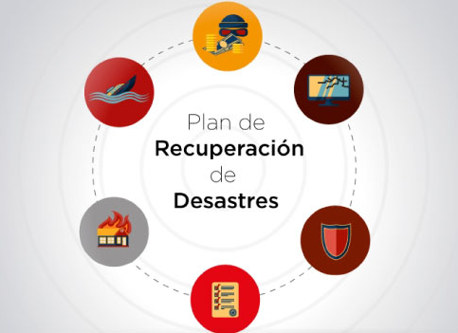
/ OBJETIVOS DE LA SESIÓN
Notes:
Definiremos la secuencia de recuperación en caso de desastre.

Slide 4
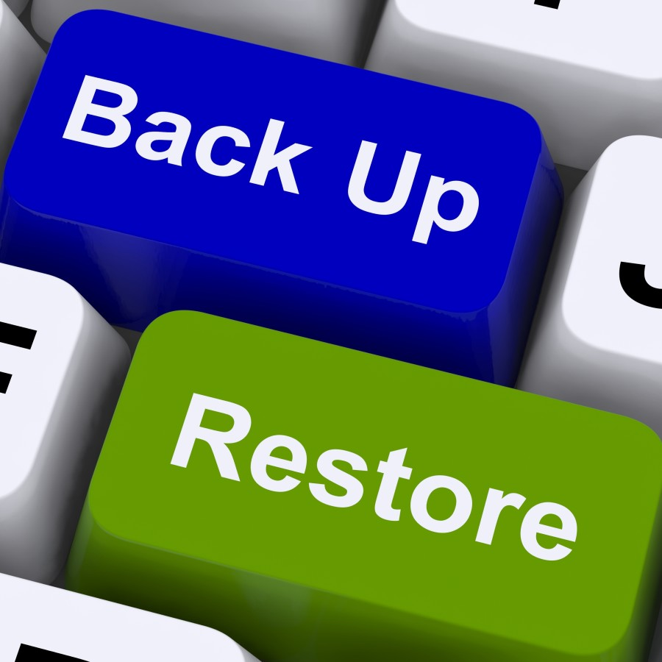
/ OBJETIVOS DE LA SESIÓN
Notes:
Evaluaremos la integración que existe entre el procedimiento de Back Up y Restore.

Slide 5
/ PLAN DE RECUPERACIÓN DE SISTEMAS DE TI

Slide 6
/ PLAN DE RECUPERACIÓN DE SISTEMAS DE TI
AGENDA
Objetivo
Plan de Recuperación de Desastres
Recuperación
Verificar, revisar y evaluar

Slide 7
/ PLAN DE RECUPERACIÓN DE SISTEMAS DE TI
PLAN DE RECUPERACIÓN DE DESASTRES - DRP
Las TIs proporcionan un marco de trabajo imprescindible para que las organizaciones puedan ser competitivas.
Su peso en la gestión empresarial es determinante por lo que es fundamental contar con una infraestructura cuidada y actualizada que permita sacar el máximo provecho de ellas.
Esto incluye diseñar un plan de continuidad de negocio DRP (Disaster Recovery Plan) ante cualquier tipo de incidencia en el data center.

Slide 8
/ PLAN DE RECUPERACIÓN DE SISTEMAS DE TI

Slide 9
/ PLAN DE RECUPERACIÓN DE SISTEMAS DE TI
BACKUP Y DISASTER RECOVERY
No debe vincularse solo a situaciones extremas, tipo incendios, inundaciones, explosiones, entre otros. La simple dependencia eléctrica supone de por sí constituye un riesgo para todas las empresas.
De hecho, los cortes de energía son la principal causa de fallo en los sistemas.

Slide 10
/ PLAN DE RECUPERACIÓN DE SISTEMAS DE TI

Slide 11
/ PLAN DE RECUPERACIÓN DE SISTEMAS DE TI
BACKUP Y DISASTER RECOVERY
Pero no es la única, otras son:
El borrado accidental de datos
La negligencia de los empleados
El ataque de virus/malware
Los fallos en las aplicaciones.

Slide 12
/ PLAN DE RECUPERACIÓN DE SISTEMAS DE TI
RECUPERACIÓN FUERA DEL SITIO
Las soluciones fuera del sitio implican generalmente la instalación de un centro de procesamiento alternativo a fin de realizar las operaciones de recuperación para la organización que sufra un desastre.
Actualmente, la estrategia de recuperación en caso de desastre más aceptada es contar con un lugar de recuperación fuera del sitio.
Notes:
A continuación se detallan los tipos de sitios y estrategias disponibles para la recuperación en caso de desastre, fuera del sitio.
Sitio de recuperación gemelo en caso de desastre
Sitio alternativo en funcionamiento
Sitio alternativo en funcionamiento conmutable
Sitio alternativo inactivo
Reubicación y restauración

Slide 13
/ PLAN DE RECUPERACIÓN DE SISTEMAS DE TI
SOPORTE DEL DRP
Administradores de redes
Personal de administración de tecnología
Departamento de recursos humanos
Departamento legal
Departamento de comunicaciones corporativas
Departamento de administración corporativa

Slide 14
/ PLAN DE RECUPERACIÓN DE SISTEMAS DE TI
RECUPERACIÓN
Proporcionar los datos y el software almacenados en el sitio de copias de seguridad al centro de recuperación en caso de desastre.
Proporcionar un espacio de trabajo y el equipo necesario a los empleados específicos.
Activar líneas de redes que conecten al centro de recuperación de desastre.
Operar aplicaciones importantes en los sistemas informáticos del centro de recuperación en caso de desastre.
Notes:
Proporcionar una cobertura importante en el centro de recuperación en caso de desastre.

Slide 15
/ PLAN DE RECUPERACIÓN DE SISTEMAS DE TI
ADMINISTRACIÓN DE DRP
La administración de un DRP es un proceso en curso que incluye prueba, implementación y mantenimiento de procesos y procedimientos de recuperación.
Notes:
Proporcionar una cobertura importante en el centro de recuperación en caso de desastre.

Slide 16
/ PLAN DE RECUPERACIÓN DE SISTEMAS DE TI
VENTAJAS DE IMPLEMENTAR BACKUP Y DRP, ADEMÁS DE PROTEGER TU NEGOCIO
Te ayudará a poner en orden toda tu infraestructura TI.
Ahorrarás en costes y podrás generar nuevos ingresos.
Asegurarás el cumplimiento de la Ley.
Notes:
Te ayudará a poner en orden toda tu infraestructura TI.
Para poder asegurar los datos críticos del negocio, es necesario realizar un análisis previo de su entorno. Es decir, dónde se encuentran, a qué servicios y procesos están vinculados, qué datos y servicios son prioritarios y cuáles no para determinar qué recuperar antes, cuánto tiempo es capaz de esperar hasta conseguir recuperar los datos o sistemas afectados, etc.
Ahorrarás en costes y podrás generar nuevos ingresos
Las soluciones de Backup y Disaster Recovery actuales se basan en el establecimiento de reglas y la automatización de procesos, lo que no solo permiten alcanzar tiempos de recuperación mínimos, sino que facilitan al máximo la gestión de los datos y las aplicaciones. Esto evita tener que afrontar gastos asociados a parones en el negocio y disminuye la necesidad de contar con especialistas centrados solo en estas tareas.
Asegurarás el cumplimiento de la Ley
Aparte de conservar los datos críticos que alimentan el negocio y garantizar la alta disponibilidad de los sistemas críticos, un plan de recuperación es imprescindible para poder cumplir con los distintos requisitos de conservación y retención que establece la Ley, ya sea la legislación española o europea, y que afectan de manera general o sectorial a todas las organizaciones, empezando por la LPDP

Slide 17
/ AVANCE DEL PROYECTO 4

Slide 18
/ AVANCE DEL PROYECTO 4
DEFINICIÓN DE CONTROLES
Objetivo
A los activos trabajados en el avance de proyecto 3, definir los controle “integrales”, que permitan una adecuada gestión a nivel de seguridad de la información
Los controles, pueden ser nuevas tecnologías, herramientas, soluciones de software, contratación de personal, re proceso, entre otros.

Slide 19
/ PLAN DE RECUPERACIÓN DE SISTEMAS (TAREA)
TAREA GRUPAL
Objetivo
Debatir las mejores propuestas de Plan de Recuperación de TI ante Desastres.

Slide 20
/ PLAN DE RECUPERACIÓN DE SISTEMAS (TAREA)
TAREA GRUPAL
En grupos de 5 participantes trabajar lo siguiente:
Presentarán su propuesta de Plan de Recuperación de TI ante desastres.
La presentación estará a cargo de solo un miembro del equipo.

Slide 21
/ PLAN DE RECUPERACIÓN DE SISTEMAS (TAREA)
TAREA GRUPAL
Instrucciones para la entrega de la tarea.
La presentación se hará con un Power Point y no debe durar más de 10 minutos por grupo.

Slide 22
/ RESUMEN

Slide 23
/ RESUMEN
Notes:
En ésta sesión conocimos el contenido de un Plan de recuperación de Desastres, analizamos su importancia y como debe ser difundido y probado.

Slide 24
/ RESUMEN
Notes:
Finalmente, analizamos la importancia de contar con una adecuada copia de respaldo y un procedimiento de restauración de información, el cual en situación de emergencia es vital para la reanudación de las actividades de la entidad.

